Slide 1
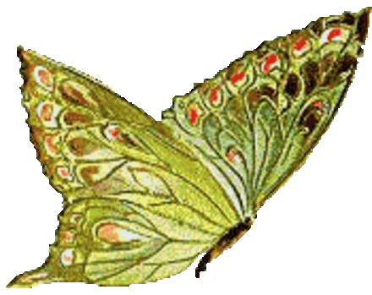
Знатоки естественных наук
Интеллектуальная игра для учащихся
9 классов

Slide 2
Авторский коллектив:
Макаров Константин Евгеньевич – учитель биологии
Полякова Елена Петровна – учитель физики
Столярова Наталья Викторовна – учитель химии
Оформление – фотостудия «Стоп-кадр»
Игра разработана и проведена в рамках традиционной «Недели знаний» - ежегодного мероприятия, затрагивающего весь состав учителей и учащихся МОУ ЦО № 49.
Подготовка:
От каждого из участвующих классов (параллель 9 классов) представляются команды в составе 6 человек. (возможное иное число в зависимости от наполняемости классов).
Каждая из участвующих команд заранее готовит: - название
- приветствие
- эмблему
Подготовка кабинета ясна из приводимых фото.

Slide 3
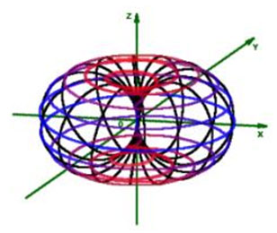
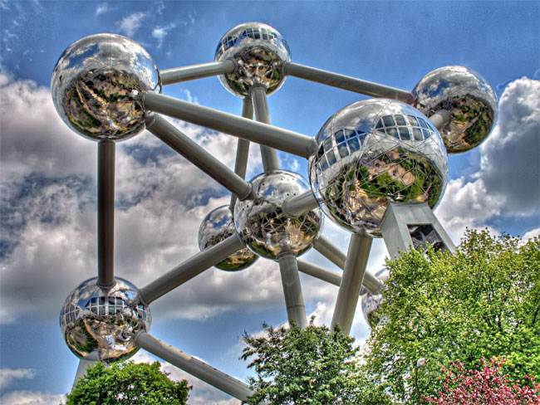
Блиц
1 балл
за каждый правильный ответ

Slide 4
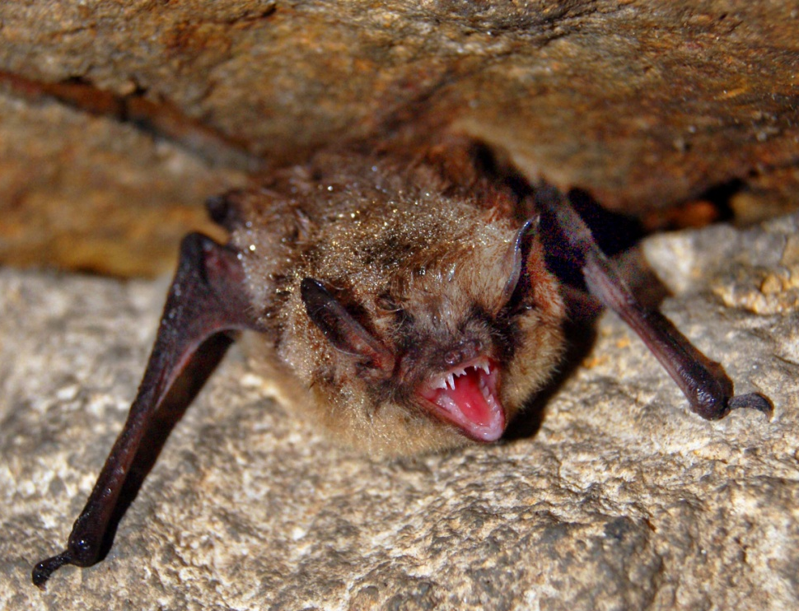
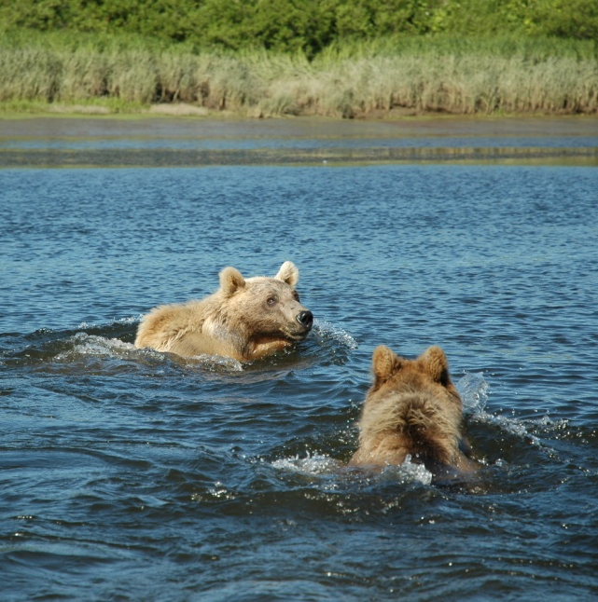
Каждой команде предлагается ответить на 2 вопроса по каждой из изучаемых естественных наук
Вопросы по биологии:
Птенцы какой птицы не знают своей мамы?
Какое животное спит всю зиму вниз головой?
Какой крупный хищник потребляет много растительной пищи?
У какого зверя передние лапу вывернуты ладошками наружу?
Какой зверь в сутки съедает пищи больше собственного веса?
Что американские индейцы называют следом белого человека?

Slide 5
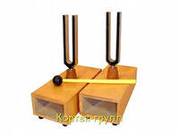
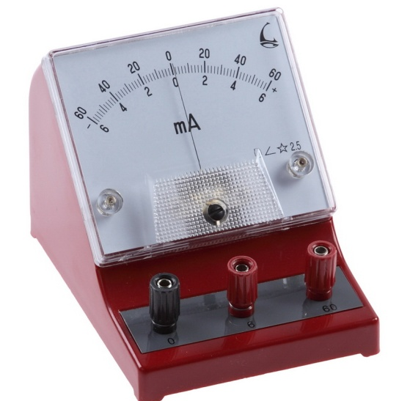
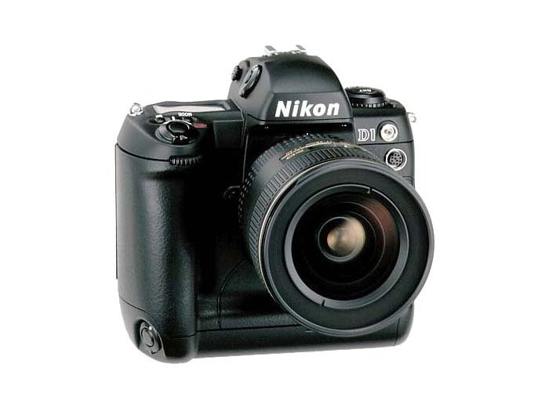
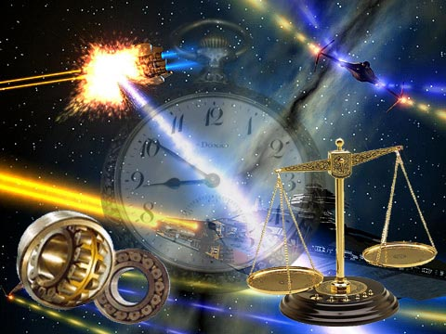
Вопросы по физике:
Что мешает ученику, пойманному во время курения, распасться на отдельные молекулы и врассыпную исчезнуть из вида?
В каких учениках быстрее движутся молекулы: в здоровых или простуженных ?
В ветреный день нам становится теплее, если мы прячемся от ветра. А одинаковы ли показания термометра на ветру и «за углом»?
Какой кулон нельзя повесить на шею?
Можно ли высоко в горах сварить яйцо вкрутую?
Девушка, собираясь на дискотеку, совершенно бесшумно вылила на себя полфлакона маминых духов. Какое физическое явление позволило маме догадаться о случившимся ?

Slide 6
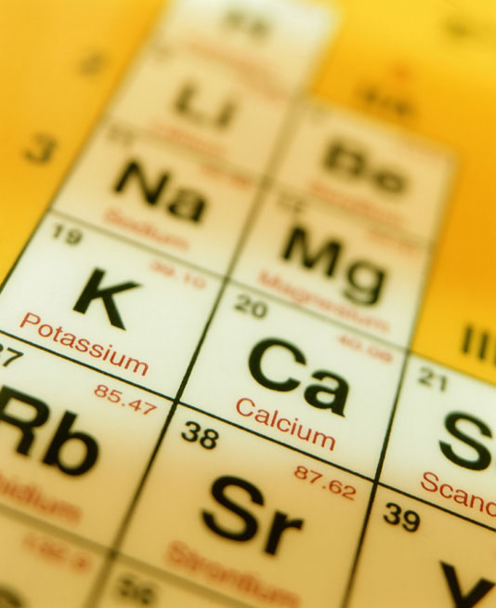
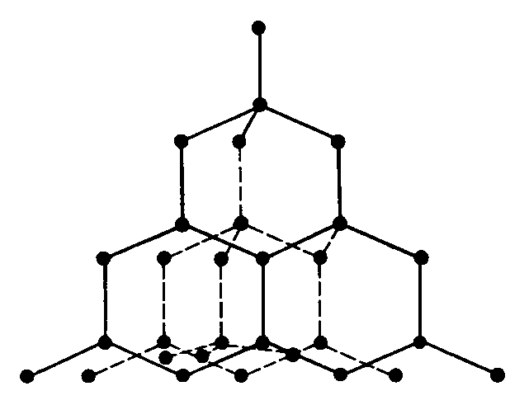
Вопросы по химии:
Какой металл используют для изготовления нитей накаливания в электрических лампочках?
Недостаток какого элемента приводит к кариесу зубов?
При неправильном использовании удобрений какие вредные вещества накапливаются в овощах?
Какую кислоту можно найти в минеральной воде и лимонаде?
Какой химический элемент сначала был открыт на Солнце, а потом на Земле?
Для чего ученые предложили в заполненную продуктами банку консервов вводить каплю жидкого азота?

Slide 7
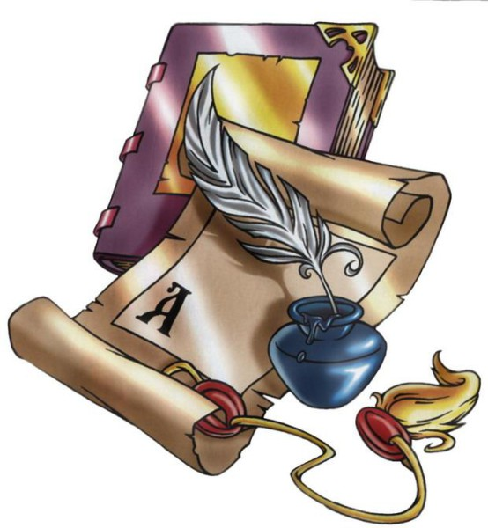
Рассказ
Прочтите рассказ и назовите обнаруженные химические, физические и биологические явления и процессы.
По 1 балу за каждое найденное явление

Slide 8
Рассказ «Утро студента»
Какие физические, химические и биологические явления и процессы встречаются в данном тексте?
Студент Кузя проснулся рано утром. Стряхнул с подушки шерсть кота, поднялся с кровати. Умылся, расчесал пластмассовой расческой волосы и, не глядя в зеркало, пошел на кухню. Зажег газовую плиту и поставил на нее чайник с водой. Затем заварил себе чай, добавив туда сахар и дольку лимона. Попробовал на вкус и определил – не сладко и кисло. « А что же к чаю?» - подумал он, - «У меня осталась булочка, которую я купил вчера по дороге домой». Порывшись в сумке под кипой тетрадей и учебников, он нашел её. Булочка имела далеко не первоначальную форму, также немного изменила плотность и цвет. Делать нечего, придется есть такую. Кузя приступил к завтраку, надеясь, что кишечник справится. К радости нашлось варенье с выступившими кристаллами сахара.
Посмотрев в окно, он увидел, что оно запотело, но были видны летевшие по тротуару пожелтевшие листья. Вздохнул, оглядев полузасохшую герань на подоконнике. Так и не разглядев, что творится на улице, он оделся потеплей, о души налив на себя папиного одеколона. И пошел в техникум.
Выходя из подъезда, он как всегда зацепился за ржавую железную ручку. Всю дорогу до техникума прохожие, глядя на его голову, улыбались, а, подходя ближе, зажимали носы. И только зайдя в фойе техникума и посмотрев в зеркало, он все понял.

Slide 9
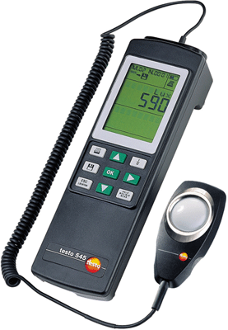
Найди лишнее
(конкурс капитанов)
В предлагаемом наборе найдите лишний
предмет или термин и обоснуйте
свой выбор.

Slide 10
Задание по биологии:
В наборах представлены муляжи органов растений или натуральные объекты. Задача капитана установить общие признаки объектов и удалить лишнее, указав причину.
Набор 1: морковь, огурец, яблоко, банан.
Набор 2: яблоко, банан, помидор, земляника, лук.
Набор 3: помидор, огурец, персик, редис, яблоко.

Slide 11
Задание по физике (предлагаются распечатки):
Найди лишний термин:
Движение, давление, плотность, время.
Весы, километр, манометр, динамометр.
Миллиметр, часы, спидометр, барометр.
Задание по химии (предлагаются распечатки):
Вычеркни «белую ворону»
(лишнее понятие в следующем ряду:
Антрий, гийнам, леродуг, литасок, маилюний

Slide 12
Логический ряд
Закончите ряд, дописав следующий термин

Slide 13
Задание по физике:
Какая последняя буква в ряду?
К О Ж З Г С ?
Задание по химии:
Определите закономерность в последовательности и впишите недостающее звено
OF₂- O₂F₂ – O₂ – Na₂O₂ -?

Slide 14
Задание по биологии:
Закончите логический ряд
1 клетка – ткань – орган - ?
особь – группа – популяция - ?
род – семейство – отряд - ?

Slide 15
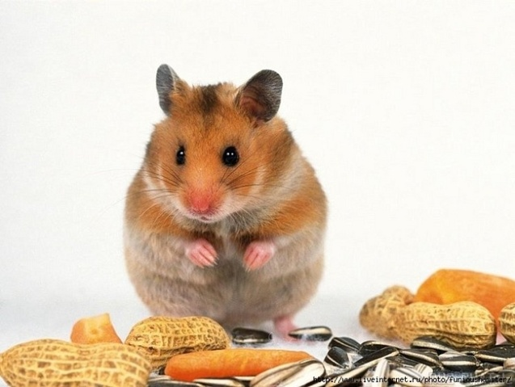
Азбука естественных наук
Расшифруйте биологические
и физические термины.

Slide 16
Pd | Rb | Ne | Li | Sn | Mg | Li | Ne | Na | Y | Ne
Db | Ne | He | Ne | Na | Ne | Rb | N | Cs | Y
 |  |  |  |  |  |  |  |  |  | Я
N | Es | Rb | Sn | S | Ti | N | Ti | Y | Ca | N
N | Na | Ti | Rb | Sn | Pd | Sn | He | Ne | Na | Ne | Au
Pd | Ne | Rb | Ne | He | Rb | С | Au | Ca | N
Y | Db | Y | Sn | N | Db | N | Pd | Ti | N | Cs | Y
 |  |  |  |  |  |  |  |  |  |  |  | я

Slide 17
 | 9 а | 9б | 9в
Приветствие
Эмблема и название
Блиц
Рассказ
Найди лишнее
Логический ряд
Азбука наук
Итого

